Slide 1
Stage_T2
20g x 16g x 13g
Lv. 4
7m
27
Lv. 3
4m
Lv. 2
3m
11
1
실험실 (튜토리얼 진행)
1. 버튼 누르기
스위치 누르기
문으로 나가기
동선을 유도하는 시스템 필요함
(카메라 연출 or 화살표로 버튼 위치를 알려주는 등)
Lv. 1
1m
16
25
15
Lv. 0
0m
맵 크기 2배로 늘렸음, 동선 유도 필요

Slide 2
Grand_S4_1
6g x 14g x 15g
1
1
Lv. 5
9m
17
15
17
15
Lv. 4
4m
17
17
버튼이 눌려지는 동안
Lv. 3
3m
17
17
17
17
Lv. 2
2m
Lv. 1
1m
1
1
Lv. 0
0m
버튼 위치 수정 (완)

Slide 3
Grand_S9
배치 수정 + 제일 윗부분 레이저 삭제
0.5m 높이부터
6.5m까지
1m 마다
0.5m 높이부터
6.5m까지
1m 마다
25
0.5m 높이
0.5m 높이
17
1
27
다음 슬라이드에 이어짐
천장 높이 10m
천장 높이 16m

Slide 4
여기 간격 2m 넓히기
Grand_S10
10.5m
17m
23.5m
28m
33m
37m
42m
72g x 30g x 12g
0m
0m
25
0.5m 부터
3.5m 까지
1m 마다
(높이)
15
Lv. 1
4m
0.5m 높이
가로 간격
1m
여기 간격 5m로
4m
Lv. 0
0m
9m
0.1x12x8
4x6x0.1
2x6x4
낭떠러지
(-10m, 맵 높이에 포함 X)
12m
17
1
27
22m
4m
29m
15
여기 간격 5m로

Slide 5
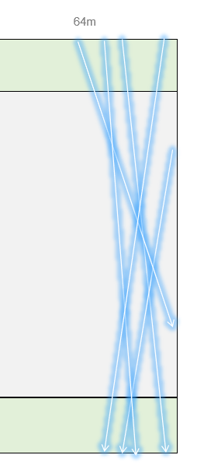
여기 간격 4m로
여기 간격 4m 늘리기
Grand_S10
72g x 30g x 12g
46m
48m
52m
56m
64m
0m
0.5m 부터
10.5m 까지
2m 마다
(높이)
Lv. 1
4m
25
Lv. 0
0m
낭떠러지
(-10m, 맵 높이에 포함 X)
12.5m
레이저 사이 간격 1m
25
1
14.5m
2x30x10.8
레이저 사이 간격 1m
밑부분에 레이저가
마구잡이로 배치되어 있음
제거?

Slide 6
Grand_S11
전체 맵 길이
46g x 34g x 10g
Lv. 3
4m
6m
3m
15m
6m
8m
8m
6m
Lv. 2
3m
3m
A
Lv. 1
2m
7m
4 x 4
Lv. 0
0m
문 위치 여기로
A
10m
6m
2m

Slide 7
여기 공간 좁음 12 x 12로 변경
Grand_S12
맵 전체 길이
45g x 36g x 22g
0m
3m
9m
12m
24m
36m
Lv. 2
16m
0m
천장 높이 6m
A
A
Lv. 1
8m
10m
아무 작동도 안 하는 버튼때문에
헷갈릴 수 있음
스위치 누르면 버튼을 없애거나
버튼이 회색으로 변하게 수정
Lv. 0
0m
3m(y)
5m(y)
22m
천장 높이 14m
30m
2m(y)
6m(y)
36m
-9m
-3m
3m
9m
15m
21m

